Slide 1
MEDIDAS ASSOCIADAS
A DOENÇA
Prof. Isolde Previdelli

Slide 2
Etapas na análise de dados
Coleta dos dados
Redação dos dados
Análise descritiva - univariada
Análise comparativa - bivariada
Medidas de associação
Testes estatísticos
Análise multivariada
Discussão
Conclusão

Slide 3
VARIÁVEL RESPOSTA: VARIÁVEL OBSERVADA NO ESTUDO.
VARIÁVEL INDEPENDENTE: VARIÁVEL CONTROLADA CUJO INTERESSE É DE AVALIAR O IMPACTO NA VARIÁVEL RESPOSTA.
Exemplo: Em uma pesquisa o interesse é avaliar se a hipertensão está relacionada com as as variáveis idade e sexo bem como se estas variáveis se interagem.
Variável Resposta:
Variáveis Independentes:
Lembrando: Trataremos somente o caso em que a variável resposta e as variáveis independentes são dicotômicas .

Slide 4
Disposição de tabela 2 x 2
entre doença e exposição
D₊
D₋
Total
a+b
c+d
E₊
a
b
E₋
c
d
Total a+c b+d N

Slide 5
Risco relativo
Uma das medidas de associação mais utilizadas em estudos clínicos e epidemiológicos é o risco relativo (RR), ou razão de riscos. Ele representa uma razão entre as estimativas de risco entre os indivíduos expostos e não expostos.
Na prática, utiliza-se a medida de incidência como uma estimativa do risco.
Olhando para a tabela ao lado:
Qual seria o risco nos expostos?
Risco _{Exposto}=a/(a+b)
E entre os não expostos?
Risco _{Não-exposto}=c/(c+d)
D+
D-
Total
a+b
c+d
E+
a
b
E-
c
d
Total a+c b+d a+b+c+d

Slide 6
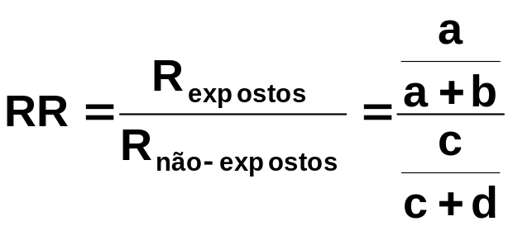
Risco relativo
Portanto, o cálculo do RR, geralmente aplicado em estudo de coorte, em uma tabela 2 X 2 é dada por:
D
ND
E
a
b
NE
c
d
Interpretação
Se o risco de uma doença é:
igual no grupo exposto e não-exposto RR=1
maior no grupo exposto RR>1 (fator de risco)
menor no grupo exposto RR<1 (fator de proteção)

Slide 7
Medidas de risco absoluto e relativo:
Dependem do tipo de estudo
Estudo de Coorte, ensaios controlados e aleatorizados:
medidas relativas e absolutas de risco.
Estudos de caso - controle: Razão de chances

Slide 8
Exemplo de risco relativo
Cancer
Não-cancer
Fumo
15
35
50
RR =?
Não Fumo
47
3
50
100

Slide 9
Exercício
Uma pesquisa com 531 pessoas sobre a incidência de ferimentos faciais em acidentes com motocicleta, com e sem uso de capacetes, revelou os seguintes dados:
Em 113 pacientes com capacete apenas 30 apresentaram ferimentos da face e, no outro grupo, 182. No presente estudo, qual o risco relativo do paciente sem capacete apresentar lesão facial?

Slide 10
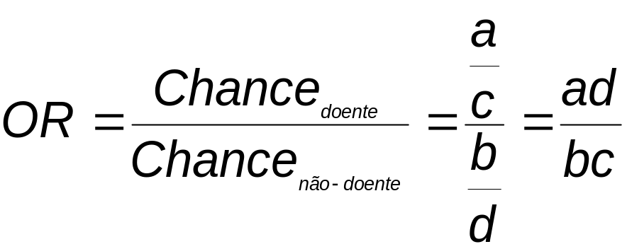
Odds-ratio ou razão de chance
Nos estudos caso-controle não é possível estimar diretamente o risco, pois não “fixamos” o número de pessoas expostas.
Assim, utiliza-se uma outra abordagem, que é o cálculo das chances (odds) de exposição entre os casos em comparação com as chances de exposição entre os controles.
Em uma tabela 2 × 2, o cálculo do Odds-Ratio ou Razão de Chance é dada por:
D+
D-
Total
a+b
c+d
E+
a
b
E-
c
d
Total a+c b+d a+b+c+d

Slide 11
Interpretação da razão de chance
Se a razão de chance de uma doença é:
igual no grupo exposto e não- exposto
OR = 1
maior no grupo exposto e não- exposto
OR > 1 (fator de risco)
menor no grupo exposto e não- exposto
OR < 1 (fator de proteção)

Slide 12
Relação entre ansiedade e bruxismo em acadêmicos de odontologia
Fonte: | ACM arq. catarin. med;37(1):25-29, jan.-mar. 2008.
Resumo: | O bruxismo é uma das mais prevalentes, complexas e destrutivas desordens orofaciais. A combinação de fatores externos e psíquicos parece será responsável por esse tipo de enfermidade. Assim, são necessários estudos que avaliem a relação entre fatores psíquicos e esse agravo à saúde. O objetivo deste trabalho foi estimar a magnitude da associação entre ansiedade e bruxismo em acadêmicos de Odontologia da Universidade do Sul de Santa Catarina. Métodos: Foi realizado um estudo do tipo caso controle.O grupo de casos foi composto por 20 acadêmicos com diagnóstico de bruxismo e o grupo controle por 40 acadêmicos do mesmo curso e da mesma Universidade, sem a enfermidade. Os casos de bruxismo e os controles foram diagnosticados por meio de exame clínico bucal realizado por um cirurgião-dentista. A mensuração dos graus de ansiedade foi realizada por meio do Inventário de Ansiedade de Beck- BAI. Foi coletado também o gênero e semestre que o acadêmico estava cursando. Avaliou-se a associação entre as variáveis estudadas através do teste do qui-quadrado e estimou-se a magnitude das associações através do cálculo da Razão de Chances (OR) e seus respectivos intervalos de confiança a 95%. Resultados: As variáveis gênero (p=0,264) e semestre (p=0,584) não se mostraram estatisticamente associadas ao bruxismo. A ansiedade mostrou-se como fator de risco para o bruxismo [OR 3,94 (IC95% 1,23-12,63)] (p=0,021) independente do sexo e semestre do curso. Conclusões: A ansiedade mostrou-se como uma condição associada à chance de ocorrência do bruxismo entre os acadêmicos estudados.(AU)

Slide 13
Exemplo da razão de chance
No exemplo da associação entre fumo e DC:
Cancer
Não-cancer
F
15
5
OR = ?
NF
35
45
50
50

Slide 14
Exercício
Um estudo de acidentes de automóvel, entre 736 motoristas com e sem uso de telefone celular, acusou os seguintes dados: entre os 310 motoristas usavam telefone ocorreram 28 acidentes e, entre os 426 que não usavam telefone, ocorreram 19. Qual a razão de chance de ocorrer acidente com uso do aparelho?
Num estudo com 600 motoristas acidentados, testou-se a eficiência do
uso do cinto de segurança na prevenção de lesões da coluna vertebral cervical, em colisões frontais, em alta velocidade. Entre os 546 motoristas que usavam cinto apenas 13 apresentaram lesão e, entre os demais, ocorreram 8 lesões. Qual a razão de chance de ocorrer lesão sem o uso do cinto de segurança?
Ler Risco Relativo e Razão de chances no Soares – 7.4.2 e 7.4.2 – p. 246

Slide 15
Entendendo a diferença
entre RISCO e CHANCE
Risco de doença no grupo exposto é a probabilidade da doença entre os expostos
Risco_{Exposto}= a/(a+b);
Chance do exposto é a razão entre os expostos com a doença e os expostos sem a doença
Chance_{Exposto} = a/b
Observação: Se a for muito menor que b a chance é praticamente igual ao risco

Slide 16
Medidas de associação
Tipo de estudo Medida de associação
Coorte Risco relativo
Caso controle Odds ratio (razão de
chances)
Ensaio clínico Risco relativo

